Slide 1


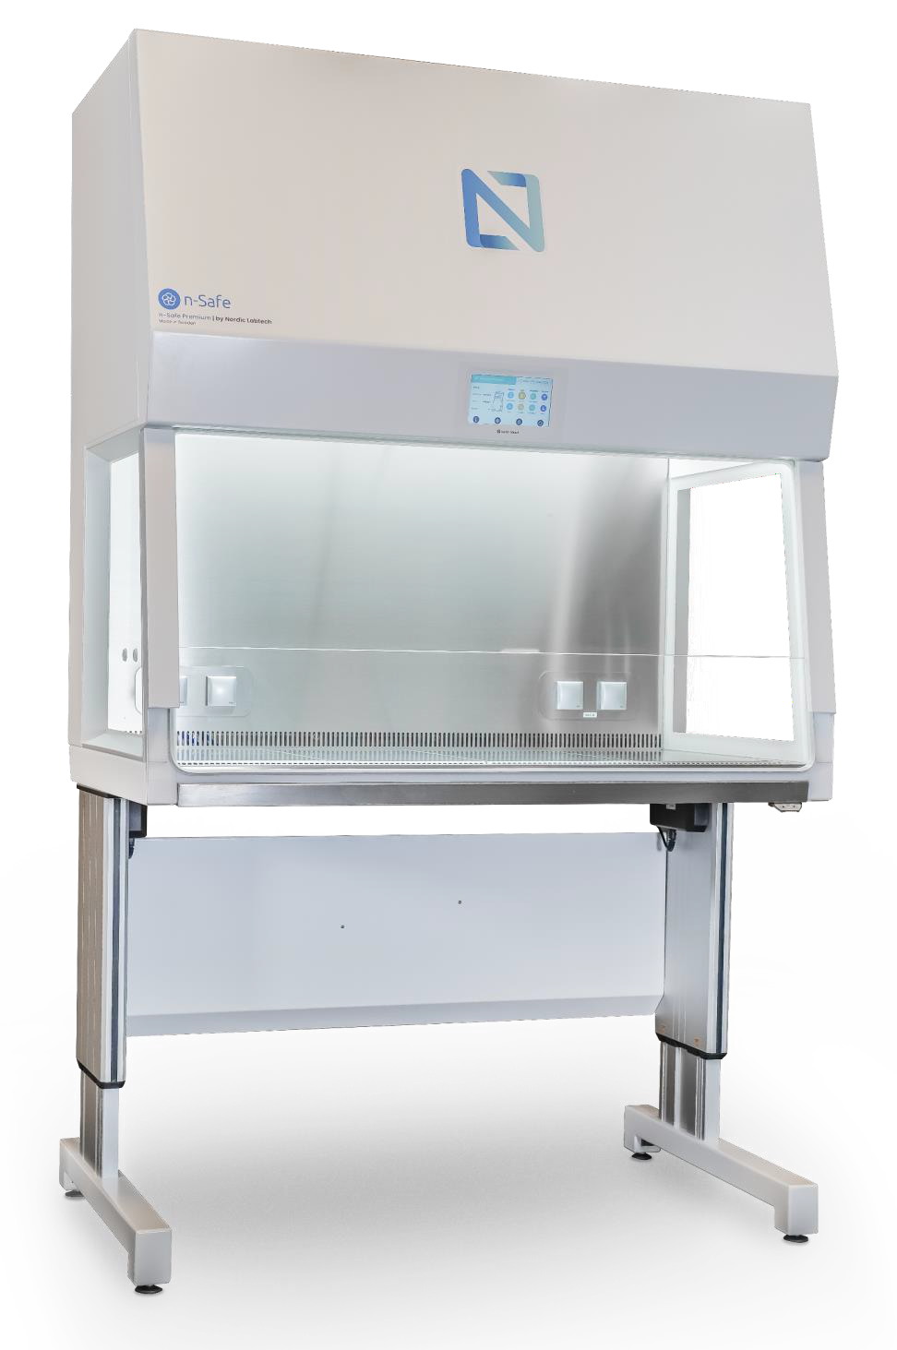





Premium
Poste de Sécurité Microbiologique de type II conforme à la norme EN 12469
Le meilleur PSM du monde !
Protection du produit
Protection de l'opérateur
Protection de l'environnement
Distributeur exclusif

Slide 2

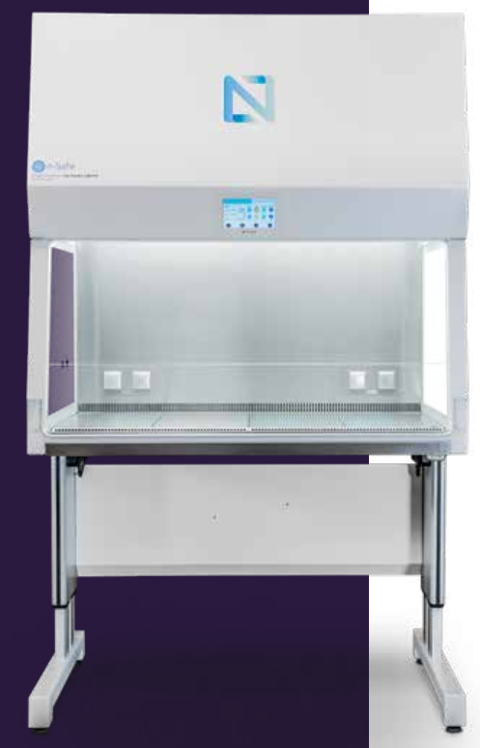
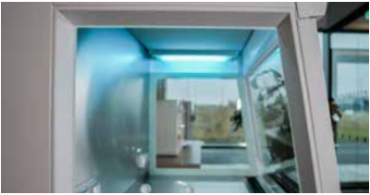
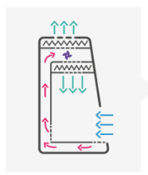
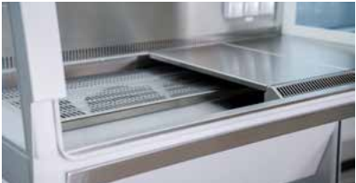
Premium
Le n-Safe Premium est notre nouveau PSM de classe II à la pointe de la technologie. Conçu et fabriqué pour convenir aux environnements les plus exigeants, tels que l'industrie pharmaceutique et la recherche.
Doté d'une fenêtre étanche aux aérosols et sa lampe UV Multi Angle qui ouvre automatiquement les volets à la lumière UV, le n-Safe Premium est un produit unique. L'intérieur est entièrement est en acier inoxydable. La fenêtre avant peut être complètement ouverte pour un accès complet au nettoyage.
Le n-Safe Premium est équipé d'un contrôleur intuitif avec un grand écran tactile de 7 pouces. Il est pourvu d'une interface MODBUS pour la lecture et le contrôle. La fonction de service à distance, permet une assistance technique via Ethernet, quel que soit l'endroit du monde.
Le poste de sécurité microbiologique n-Safe Premium peut être livré avec une longue liste d'options et peut être personnalisé pour répondre à n'importe quelle exigence.
D'excellentes LED à gradation fournissent jusqu'à 2 000 Lux de lumière uniforme et sans ombre.
Les dernières technologies de ventilation et de filtrage, combinées à une ingénierie permettent d'obtenir des niveaux de bruit exceptionnellement bas pour toutes les tailles.
Schéma aéraulique
Air contaminé
Air filtré
Air ambiant

Slide 3

Une très grande gamme d’options et d’accessoires
Premium
Piètement 800 ou 900 mm
Piètement électrique
Piètement sur roulettes
Caisson de raccordement direct
Caisson de raccordement indirect
Caisson pour charbons actifs
Intégration d’écran d’ordinateur
Robinets (vide, gaz, azote etc…)
Prises électriques
Prises informatiques
Marbre de pesée
Plan de travail en une pièce sur vérin
Repose bras
Préfiltre G3
Lampe UV
Batterie de secours
Poubelle
    Et bien d’autres encore
Des équipements en standard parmi les plus nombreux du marché
Moteurs à courant continu
Affichage digital et tactile de 7’’ pouces
Régulation automatique
Alarmes visuelles et sonores
2 prises électriques
Plan de travail plein et sécable en Inox 316L
Intérieur en Inox
Grille anti chiffonnette
Contact sec
Vitres latérales avec 2 obturateurs
Eclairage LED dimmable 0 à 2000 Lux
Filtres absolus HEPA H14
Prise 100% pour test EMERY
Matériel garanti 2 ans pièces et MO sur site, sauf filtres, lampes et vitres
Le spécial est notre standard !!
Nous pouvons faire des adaptations pour répondre aux besoins spécifiques des clients.

Slide 4

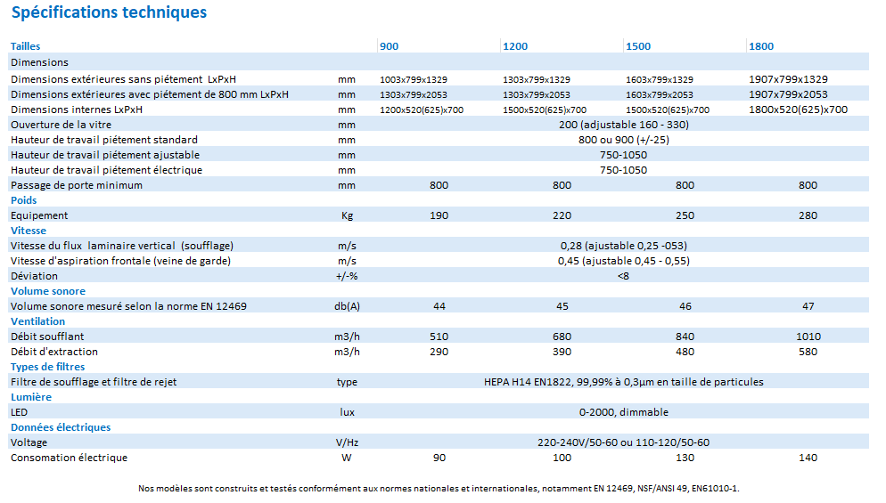
Premium

Slide 5


Le spécial est notre standard !!
Contacts:
OXYGEN, 13 Avenue du Hoggar 91969
LES ULIS COURTABOEUF CDX
Tél: +33 (0)1.60.92.31.70, Fax: +33 (0)1.60.92.31.71
Mail: info@oxygen-web.com
https://www.oxygen-web.com/

